Slide 1
ANOMALIES DE LA CRASE
chez TDH

Slide 2
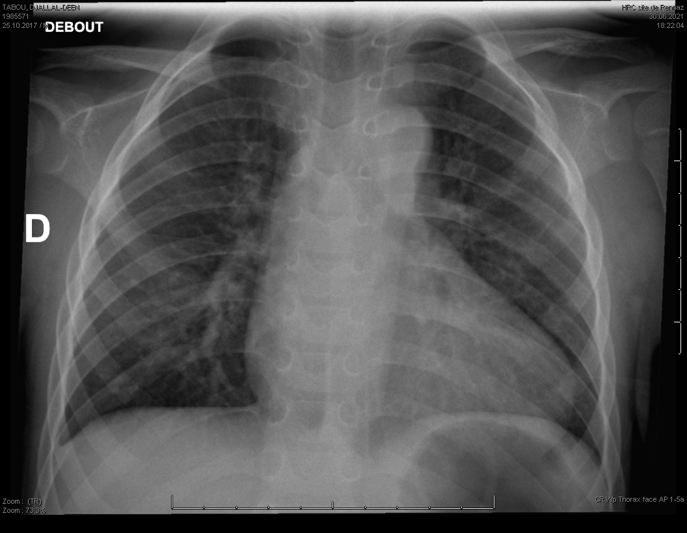
CAS CLINIQUE
Diagnostic ?
T4F
Bilan coagulation
Pas de résultats…
Pourquoi ?

Slide 3
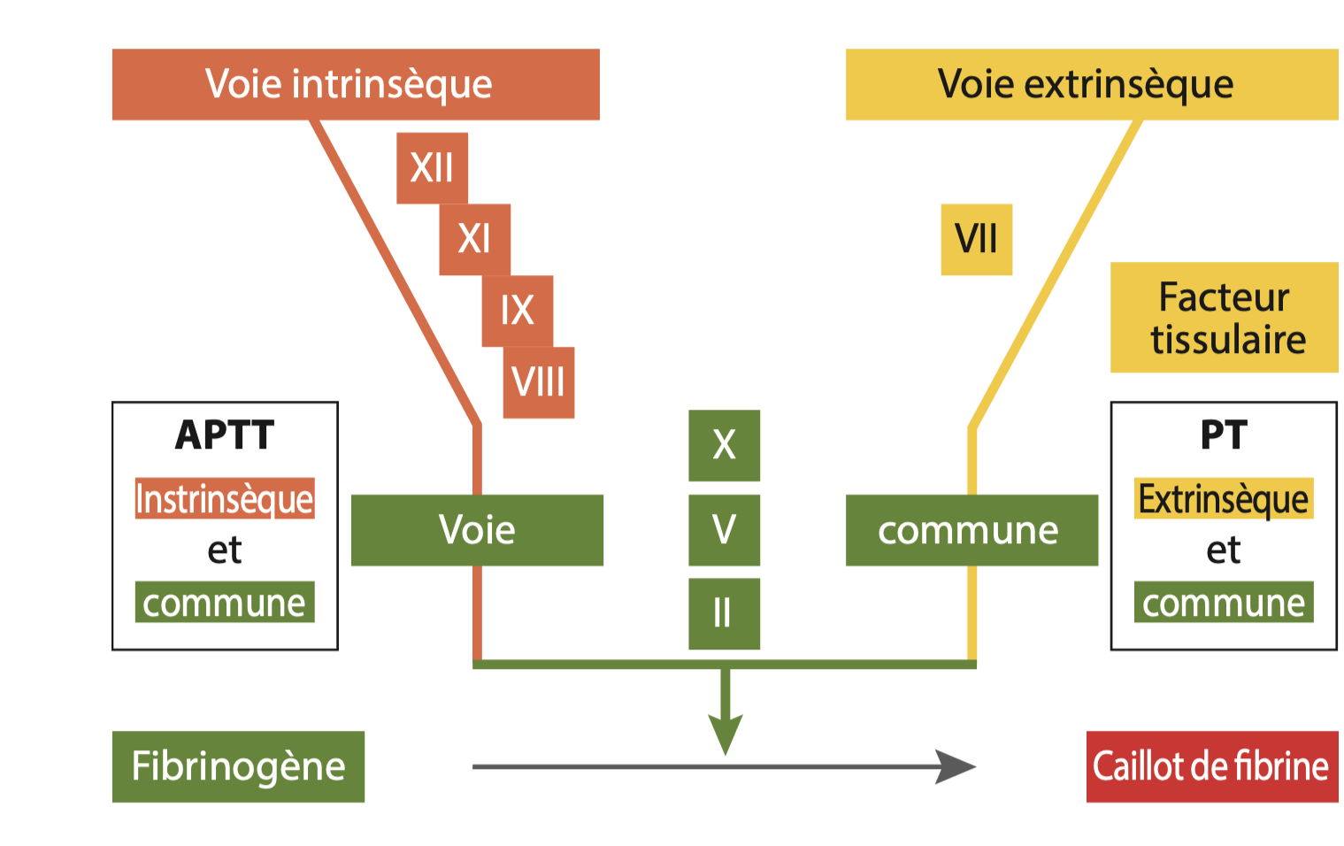
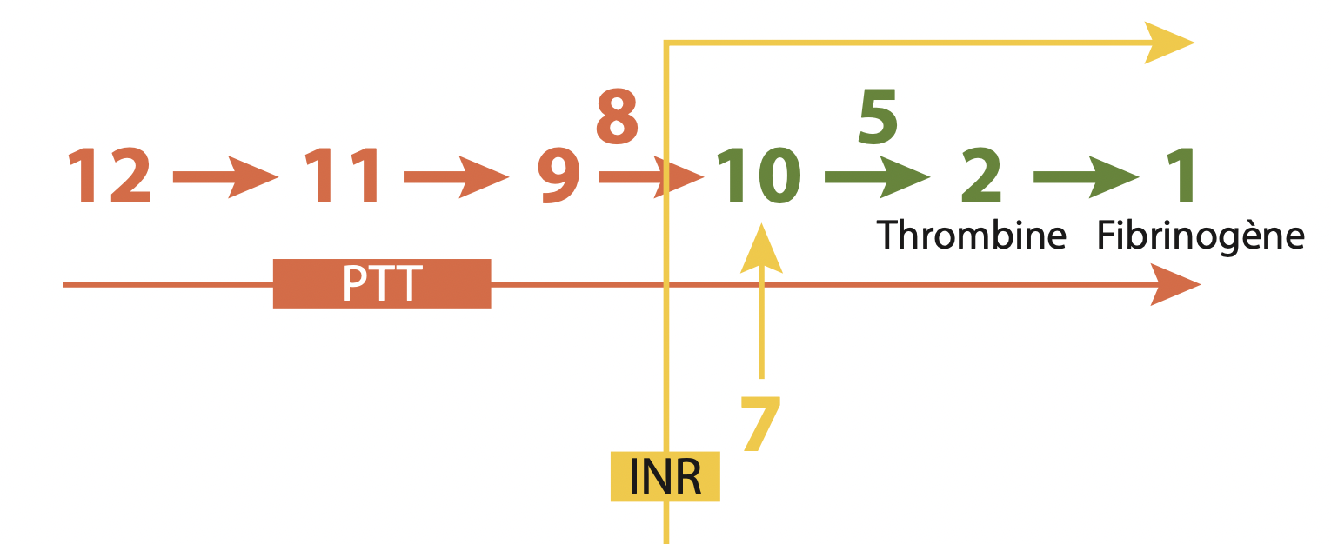
RAPPEL DE CASCADE DE LA COAGULATION
La voie «intrinsèque»
N’a besoin de rien pour coaguler → Les prélèvements sanguins doivent être au contraire anticoagulés avant la mesure au labo avec une solution de citrate de sodium
Voie «extrinsèque» = TP, Quick, INR»
On doit y ajouter de la thromboplastine pour déclencher la cascade de la coagulation
www.transfusionontario.org

Slide 4
LE PIÈGE
Les prélèvements sanguins, pour réaliser un PTT, doivent entre anticoagulés avec une solution de citrate de sodium dans un rapport de 1 pour 9:
Des tubes de prélèvement doivent être remplis complètement (tolérance de 10%) → un tube mal rempli augmentera la concentration du citrate et ralentira le TP.
Dans le même ordre d’idée, il faudra adapter à la baisse le volume de citrate dés que la valeur de l’hématocrite ≥ 60% car il y aura proportionnellement moins de plasma qui contient les facteurs de coagulation
citrate de sodium
citrate de sodium
[C1]
[C2]
[C1]<[C2] → perturbation mesure du PTT
plasma
plasma
Cellules
↑hématoctite
(ex.cardiopathie cyanosgène)
Cellules

Slide 5
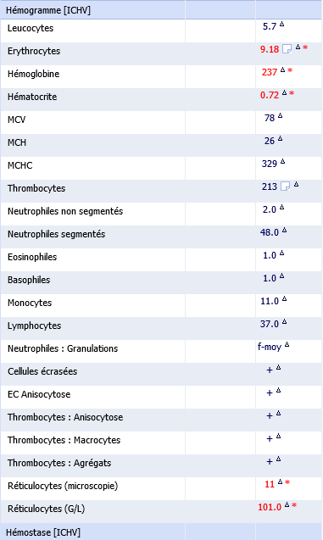
RETOUR AU CAS CLINIQUE
T4F
SpO2: 68-75%
Bilan crase
Pas de résultats ?
Pourquoi?
La dose de citrate n’a pas été adaptée à l’hématocrite, il y a trop de citrate et donc ça ne coagule pas au labo!

Slide 6
MESSAGE
Pour tous les enfants avec une SpO₂ < 90%, il faut anticiper une polyglobulie et adapter la dose de citrate de sodium.
Dans ce cas, on fait d’abord la FSC puis, une fois l’hématocrite connue, on prévient le labo pour qu’il nous envoie un tube avec la dose de citrate adaptée.
Notes:
Un peu d’histoire Quick a proposé le temps de Quick ou temps de prothrombine en 1935, il préparait le réactif thromboplastine nécessaire à cette mesure à partir de la substance grise du cerveau humain. Il fallait éviter toute contamination avec du sang qui contient les facteurs coagulants. Il y a exactement 50 ans (en 1954) était proposé par WRIGHT une zone thérapeutique pour le traitement par AVK, le temps de Quick du patient devait être 2 à 2,5 fois celui du témoin. Mais très rapidement des préparations commerciales de thromboplastine allaient apparaître sur le marché, et le plus souvent le cerveau entier de lapin (substance grise et substance blanche non débarrassée de ses méninges) était utilisé. L’élimination de sang contaminant pouvait être imparfaite. Cette substitution commode de réactifs commerciaux a eu le grand inconvénient d’ignorer que le rapport TQ patient /TQ témoin était différent selon le réactif utilisé alors qu’une zone thérapeutique était disponible, mais pour la thromboplastine humaine. Il en a résulté l’utilisation d’une anticoagulation plus profonde aux Etats-Unis qui utilisaient les réactifs commerciaux (en général de lapin), alors que la Grande-Bretagne avait standardisé un réactif d’origine humaine : la thromboplastine de Manchester de Léon Poller. Des études dans ce pays et au Canada montrèrent alors que le rapport de 2 à 2,5 obtenu avec de la thromboplastine d’origine humaine était équivalent au rapport 1,5 à 2 pour le réactif de lapin. Cette constatation a entraîné la préparation de 3 thromboplastines de référence : humaine, lapine ou bovine (dans le cas du test d’Owren) dont l’ISI est par définition égale à 1. Il suffisait ensuite aux fabricants de thromboplastine de déterminer l’ISI de leur thromboplastine comparativement à la préparation de référence internationale en respectant l’espèce (lapin, bovin, humain). Ainsi il devenait indiscutable que l’INR était essentiel pour faire en sorte que les résultats soient les mêmes d’un laboratoire à un autre, même si ces laboratoires utilisaient des réactifs différents.

Slide 7
DÉFICIT EN VITAMINE K

Slide 8
LES VITAMINES K
(Phyto-ménadione)
(Phyto-nadione)
Konakion®
Phytoménadione
(= phylloquinone
= phytonadione)
Légumes verts (brocoli, avocat, épinard, persil, chou,lentilles, tomates, huiles végétale et surtout soja, lait de vache, magarine, yaourts, fromages, poissons, foie, œuf)
Ménaquinones
Produite par la flore intestinale
La vitamine K2 est la forme la plus active et a une demi-vie plus longue de la vitamine K1 (jours au lieu d’heures) mais la quantité synthétisée ne suffit pas à satisfaire les besoins en vitamine K.
Ménadione
Vitamine K synthétique (médicaments)
→ soluble puis transformée en vit K2 avec activité biologique 2-3x plus forte que K1 et K2

Slide 9
FACTEURS VITAMINE K DÉPENDANT (II, VII, IX, X)
Le FVII a une durée de vie courte → il est le 1er facteur touché par la carence en vitamine K.
F.VII
↓
F.IX
↓
F.X
↓
F.II
T ¹/_{2:} 4-6h
Tx min fonctionnel: 10-15%
Habituellement, en cas d’hypo-vitaminose K, le TP est prolongé (INR élevé) mais le temps partiel de thromboplastine (= aPTT) peut rester normal au début puis sera également touché lors de carence sévère en vitamine K.
T ¹/_{2:} 20-24h
Tx min fonctionnel: 30-40%
*
*
*
T ¹/_{2:} 36-48h
Tx min fonctionnel: 10-15%
*
T ¹/_{2:} 50-120h
Tx min fonctionnel: 20-30%
Ordre d’apparition des déficits en facteurs lors d’hypovitaminose K
Baisse du taux de prothrombine, PAP 2012
https://www.eurofins-biomnis.com/
Correction crase en 6-12 h post traitement par vitamine K.
Vit. K répétable toutes les 12h jusqu’à correction de la crase.
Il n'existe pas de syndrome d’hypervitaminose K.

Slide 10
SOURCES ET BESOINS EN VITAMINE K
L'apport quotidien suffisant est variable suivant l'âge et le sexe :
30 à 75 mcg/jour entre 1 et 18 ans
(90-120 mcg/j pour adultes)
Chou frisé (817 µg)
Cresson (541 µg)
Épinard (482 µg )
Blette (327 µg)
Foie d'oie (369 µg)
Brocoli (141 µg)
Œufs (1.7 µg)
Les fruits riches : pomme, dattes, figue, raisin, pêche, prune, rhubarbe, myrtille, fraise..
Le lait de vache, yaourts, maïs, pain blanc, pommes de terre, cacahuètes, champignons, navet,...
Les fruits pauvres : melon, pastèque, orange, pomelo, mangue.
Huile de colza (71 µg)
Huile d'olive (60 µg)
Poulet (34.3 µg)
Edam (34.3 µg)
100-1000 µg/100g
30-100 µg/100g
<1-10 µg/100g
< 1 µg/100g
« En gros, plus c’est vert, plus il y a de Vit. K »

Slide 11
EXEMPLE DU RÉGIME ALIMENTAIRE AU MALI
Essentiellement basé sur:
Céréales: mil (0.9 mcg/100g), riz < 0.8 mcg/100g), sorgho (?), maïs (0.4 mcg/100g).
Produits laitiers (< 1 mcg/100g)
Dans une moindre mesure, des légumineuses (niébé), des racines et tubercules (patates douces (2.2 mcg/100g), ignames (2.3 mcg/100g), manioc (?)
Fruits et légumes.
On devine que ça va être difficile souvent d’atteindre les 35-75 mcg/jour

Slide 12
CAUSES DE CARENCE EN VITAMINE K
Manque d’apport, malnutrition, alcoolisme
Malabsorption sur obstruction des vx biliaires (choléstase)
ou résection intestinale étendue, coeliaquie
Traitements antibiotiques
Traitements anti-vitamine K

Slide 13
MESSAGE
Les déficits en Vit. K sont fréquents chez les patients TDH et se corrigent en quelques heures après apport en vitamine K.
Atteinte du TP puis du PTT
Notes:
Un peu d’histoire Quick a proposé le temps de Quick ou temps de prothrombine en 1935, il préparait le réactif thromboplastine nécessaire à cette mesure à partir de la substance grise du cerveau humain. Il fallait éviter toute contamination avec du sang qui contient les facteurs coagulants. Il y a exactement 50 ans (en 1954) était proposé par WRIGHT une zone thérapeutique pour le traitement par AVK, le temps de Quick du patient devait être 2 à 2,5 fois celui du témoin. Mais très rapidement des préparations commerciales de thromboplastine allaient apparaître sur le marché, et le plus souvent le cerveau entier de lapin (substance grise et substance blanche non débarrassée de ses méninges) était utilisé. L’élimination de sang contaminant pouvait être imparfaite. Cette substitution commode de réactifs commerciaux a eu le grand inconvénient d’ignorer que le rapport TQ patient /TQ témoin était différent selon le réactif utilisé alors qu’une zone thérapeutique était disponible, mais pour la thromboplastine humaine. Il en a résulté l’utilisation d’une anticoagulation plus profonde aux Etats-Unis qui utilisaient les réactifs commerciaux (en général de lapin), alors que la Grande-Bretagne avait standardisé un réactif d’origine humaine : la thromboplastine de Manchester de Léon Poller. Des études dans ce pays et au Canada montrèrent alors que le rapport de 2 à 2,5 obtenu avec de la thromboplastine d’origine humaine était équivalent au rapport 1,5 à 2 pour le réactif de lapin. Cette constatation a entraîné la préparation de 3 thromboplastines de référence : humaine, lapine ou bovine (dans le cas du test d’Owren) dont l’ISI est par définition égale à 1. Il suffisait ensuite aux fabricants de thromboplastine de déterminer l’ISI de leur thromboplastine comparativement à la préparation de référence internationale en respectant l’espèce (lapin, bovin, humain). Ainsi il devenait indiscutable que l’INR était essentiel pour faire en sorte que les résultats soient les mêmes d’un laboratoire à un autre, même si ces laboratoires utilisaient des réactifs différents.

Slide 14
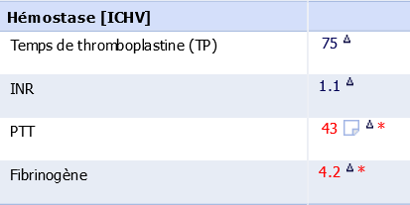
QUEL EST LE PROBLEME ICI?

Slide 15
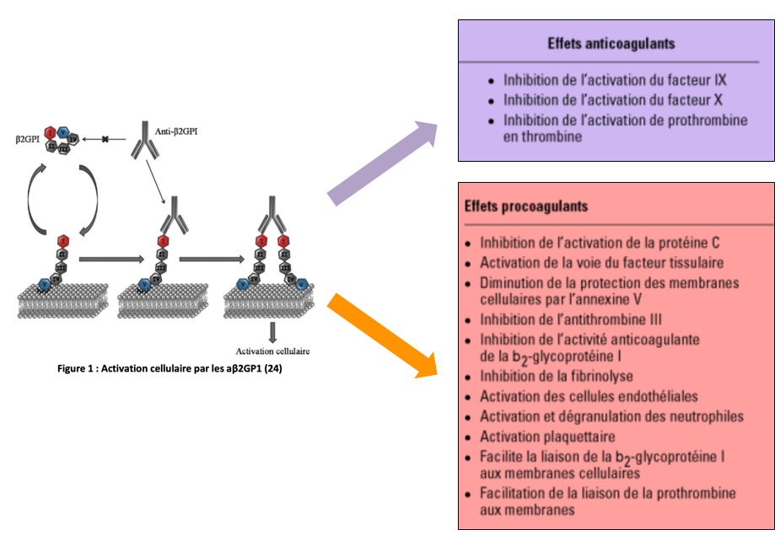
LES ANTICOAGULANTS LUPIQUES CIRCULANTS
«Lupus anticoagulant» «Anticorps anti-prothrombinase» «AC anti phospholipides (aPL)»
Le terme «Lupus Anticoagulant» est malheureux car, contrairement à ce qui avait été pensé lors de sa description initiale, cette anomalie de laboratoire n’est pas retrouvée dans le lupus !
Ce sont AC anti phospholipides (aPL) qui engendrent "in vitro" ↑ du aPTT et «in vivo» au contraire un risque de thrombose ou d’accidents obstétricaux.
AC anti b2­GPI → complications thrombotiques.
AC anti cardiolipines →complications obstétricales (sans thromboses)
In vitro
In vivo

Slide 16
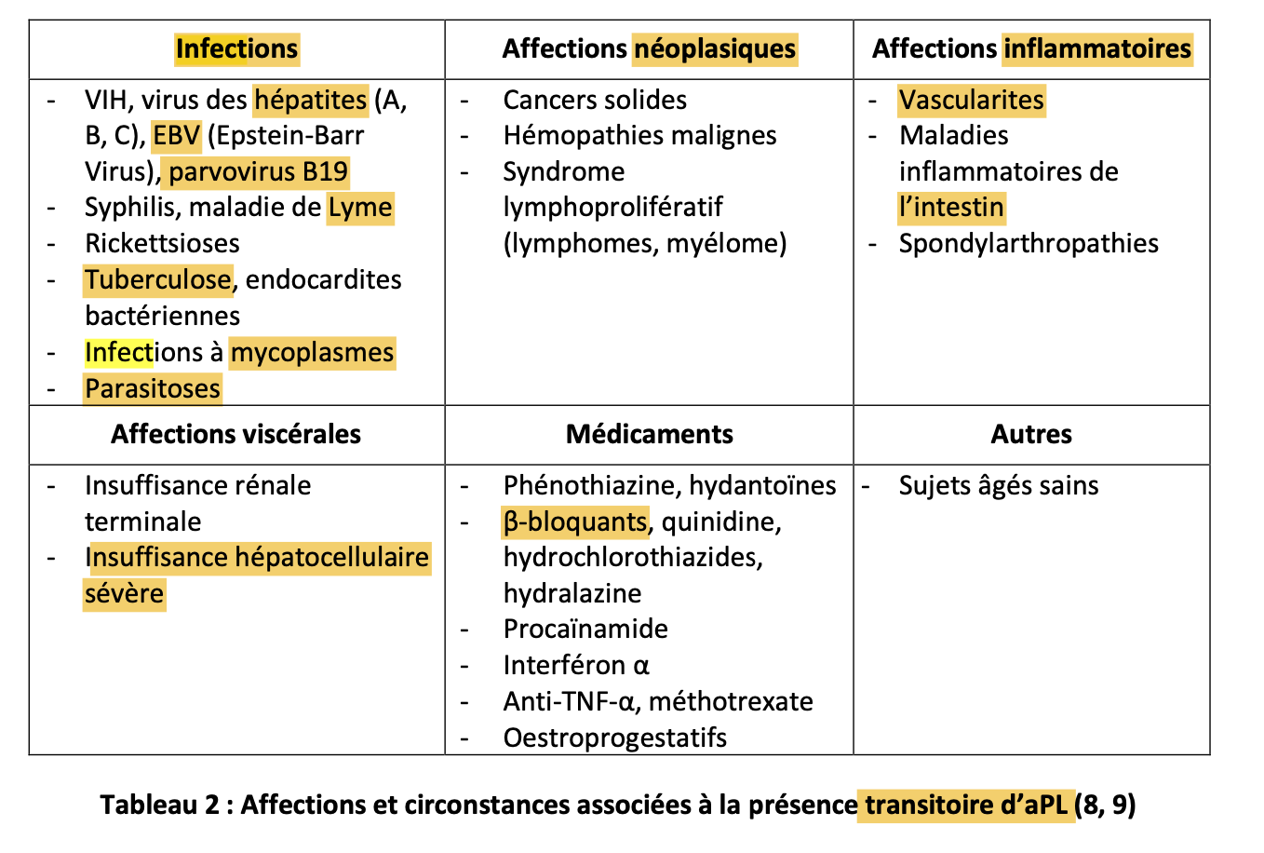
SITUATIONS ASSOCIÉES À PRODUCTION D’aPL
CHEZ LES TDH

Slide 17
MAIS COMMENT ÊTRE SÛR QUE C’EST CA?
«Mixing test»
On mélange de sang du patient avec du sang témoin
→ s’il s’agit d’un déficit en facteur le «mixing test» corrigera la crase.
→ si le mixing test ne corrige pas la crase, alors c’est qu’il y a des AC circulants (aPL) qui bloquent les facteurs amenés par le sang témoin
Cela se mesure par l’indice R (de Rosner)* :
PTT est corrigé R <12 %
PTT n’'est pas corrigé R >à 15 %
Zone grise entre 12 et 15 %.
TP (QUICK)
TP
aPTT
PTT
(R)
%
%
= non corrigé
= corrigé
*Indice R (de Rosner) = (PTT mélange - PTT témoin) / PTT patient x 100

Slide 18
Cas concret, enfant Europééen de 8 ans en BSH
avec correction spontanée du PTT après 3 mois

Slide 19
MESSAGE
Prévalence des aPL dans la population saine entre 1.0% et 5.6% .
Les aPL sont transitoires dans la plupart des cas et sans signification clinique.
aPL frequent chez le jeune enfant avec une maladie ORL → ne devraient pas faire différer une intervention ORL.
Il faut interpréter les aPL en fonction de la clinique sous-jacente et pas juste la valeure mesurée.
J Fam Pract. 2013 June;62(6):E1-E3.

